Slide 1
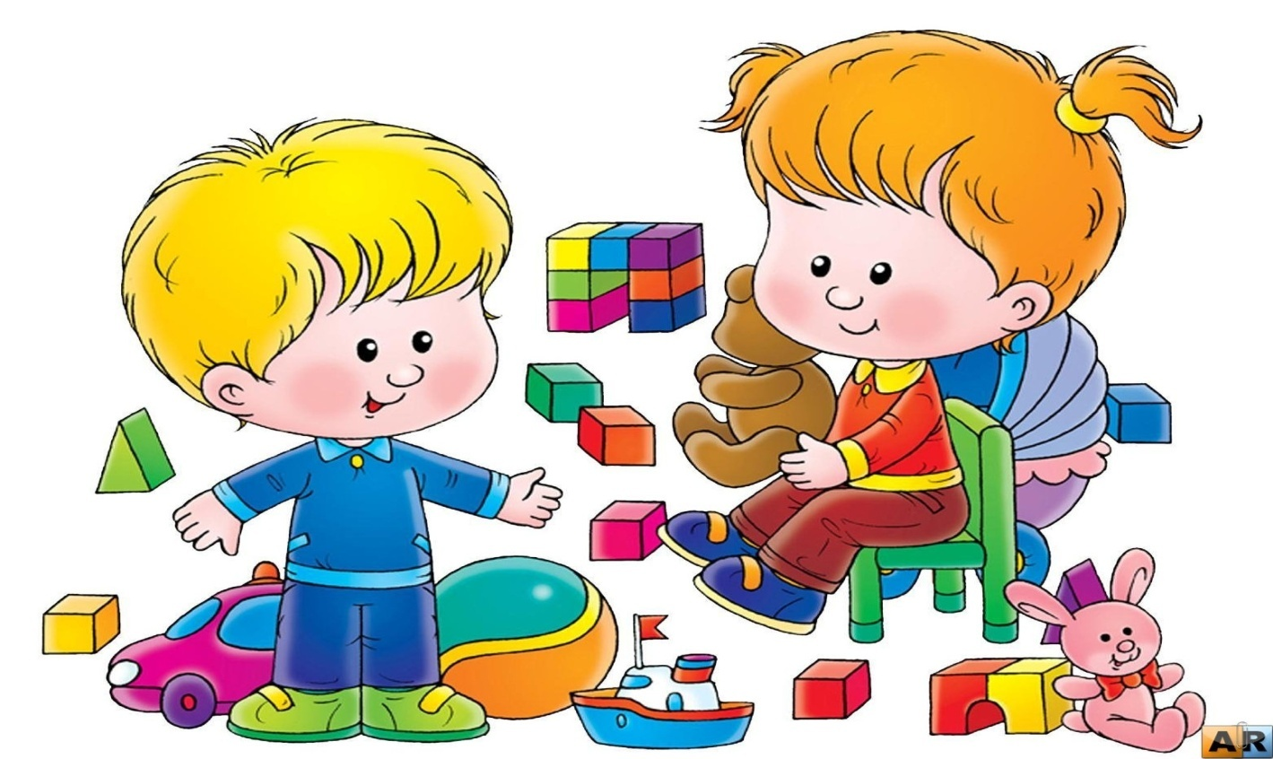
МКОУ «ОСОШ имени В.Д. Успенского структурное подразделение детский сад «Березка»
«Сюжетно ролевая игра в жизни детей раннего возраста»
Подготовила воспитатель: Логвинова Н.В.

Slide 2

Социально- коммуникативное развитие направлено на усвоение норм и ценностей, принятых в обществе, включая моральные и нравственные ценности; развитие общения и взаимодействия ребенка со взрослыми и сверстниками; становление самостоятельности, целенаправленности и саморегуляции собственных действий; развитие социального и эмоционального интеллекта, эмоциональной отзывчивости, сопереживания, формирование готовности к совместной деятельности со сверстниками, формирование уважительного отношения и чувства принадлежности к своей семье и к сообществу детей и взрослых; формирование позитивных установок к различным видам труда и творчества; формирование основ безопасного поведения в быту, социуме, природе

Slide 3
«Каков ребенок в игре, таков во многом он будет в работе, когда вырастет». А.С.Макаренко
Игра всегда имела, имеет и будет иметь огромное значение в жизни ребенка. В процессе игры ребенок обучается анализу, развивает свое воображение, мышление и еще много чего полезного происходит в развитии ребенка.
Существуют несколько видов игровой деятельности. Это индивидуально предметная, которая возникает в раннем возрасте от полугода до двух лет, предметно подражательная, которая проявляется на втором году жизни и сюжетно-ролевая.
Сюжетно-ролевые игры – это игры, в которых дети «одевают» на себя роль, передавая ее характер, и действуют по определенному заданному сюжету или же сами создают его. То есть это в некотором роде театральное представление. Дети вживаются в свою роль и ведут себя так, как видят своего персонажа со стороны

Slide 4
Сюжетно-ролевые игры занимают свое место в жизни ребенка тогда, когда он научится использовать предметы не только лишь по их непосредственному назначению, но и в соответствии с сюжетом игры.
В процессе у ребенка появится желание копировать действия взрослых, он научится взаимодействовать с другими детьми в игре, или взрослыми.
Изначально сюжетно-ролевая игра проявляется в обычном подражании взрослого ребенком.
Таким образом, сюжетно-ролевые игры учат ребенка согласовывать свои действия с другими участниками игры, примерять на себя различные личностные качества, а так же находить выходы из различных ситуаций. Играя в эти игры, ребенок вырастает творческой и самостоятельной личностью, готовой к решению жизненных ситуаций.

Slide 5
Содержание психолого-педагогической работы во 2 группе раннего возраста по развитие игровой деятельности (сюжетно-ролевые игры)
учить детей проявлять интерес к игровым действиям сверстников;
- учить выполнять несколько действий с одним предметом и переносить знакомые действия с одного объекта на другой; выполнять с помощью взрослого несколько игровых действий, объединенных сюжетной канвой. Содействовать желанию детей самостоятельно подбирать игрушки и атрибуты для игры, использовать предметы-заместители
- подводить детей к пониманию роли в игре, формировать начальные навыки ролевого поведения, учить связывать сюжетные действия с ролью;
- развивать предпосылки творчества.

Slide 6
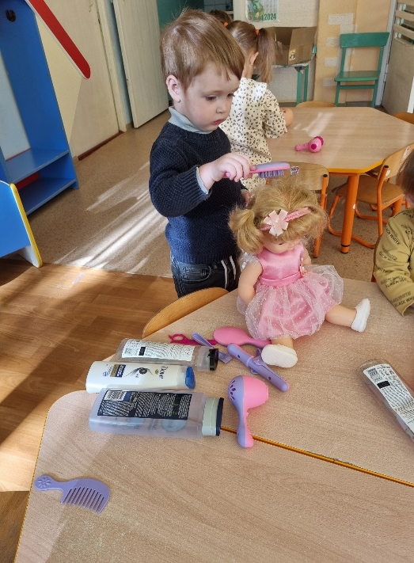
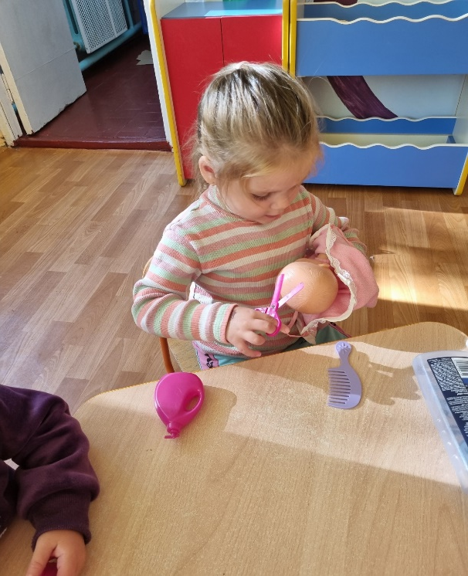
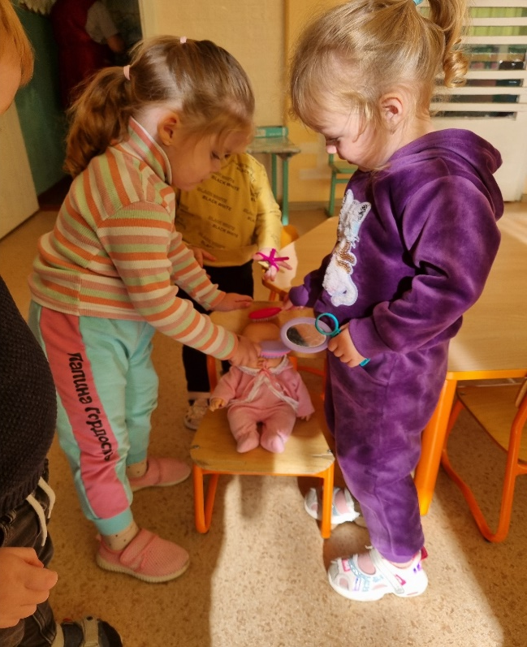
Игра «Сделаем прическу кукле Ане»

Slide 7
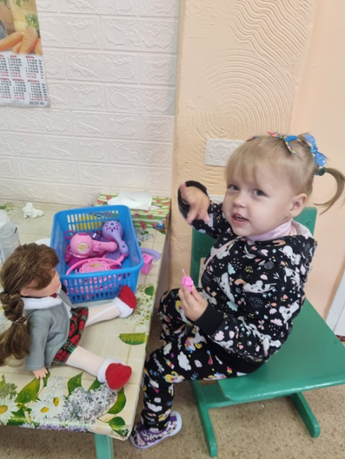
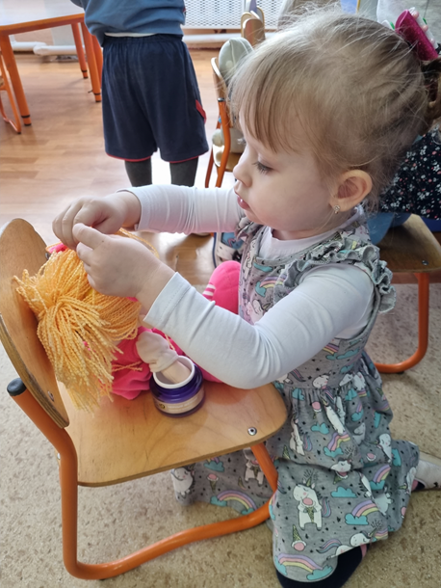
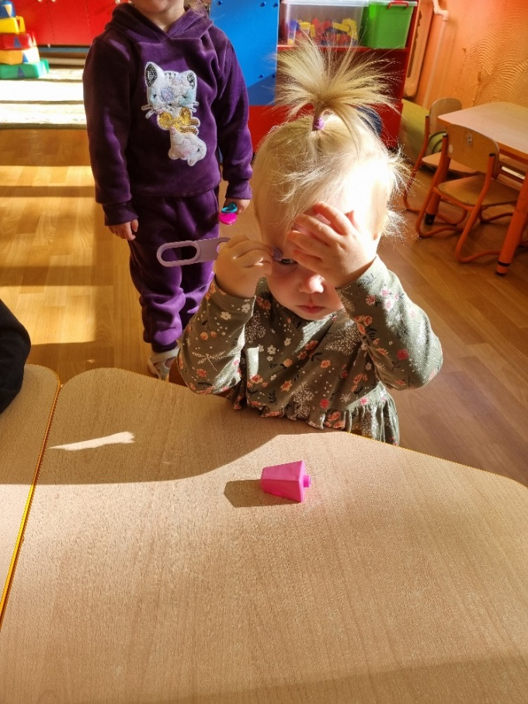

Slide 8
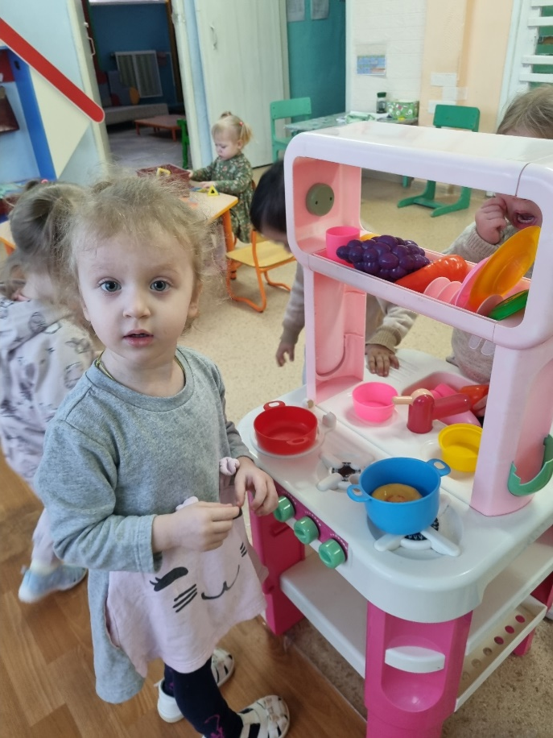
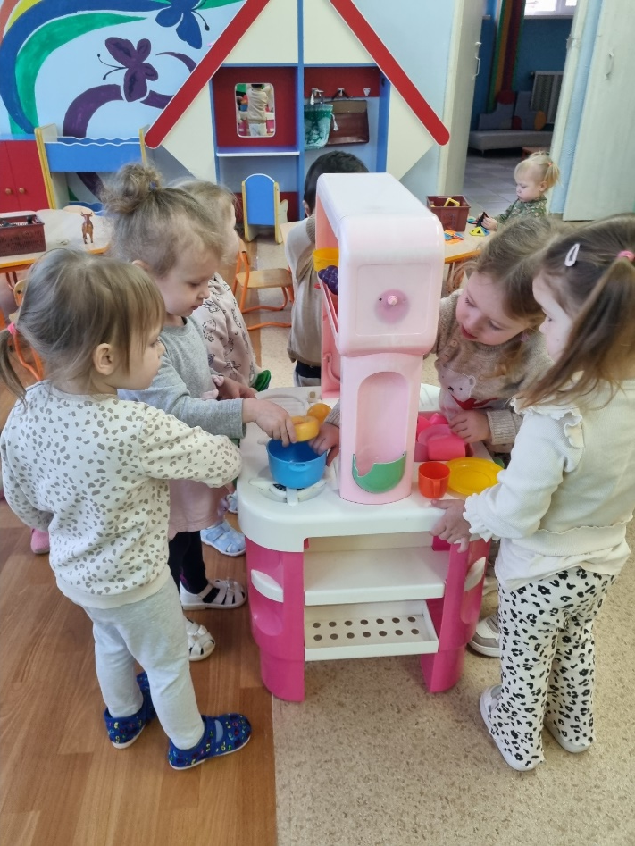
Игра «Приготовим обед для кукол»

Slide 9
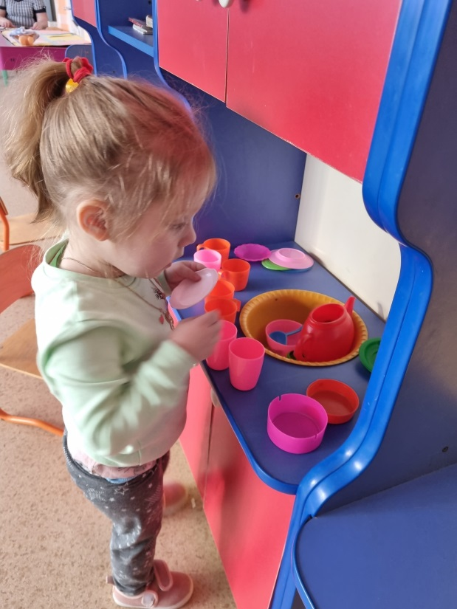
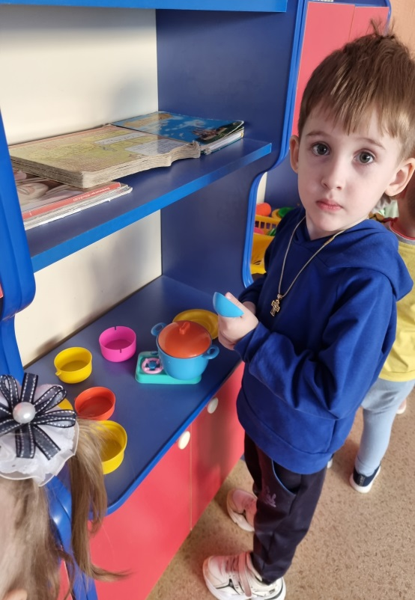
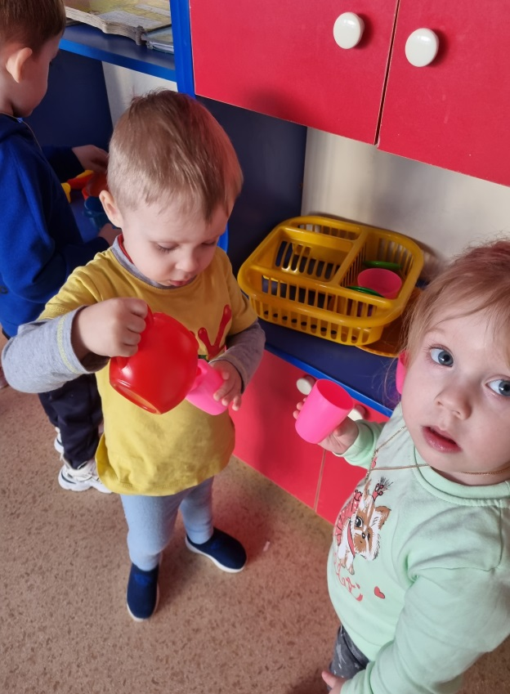

Slide 10
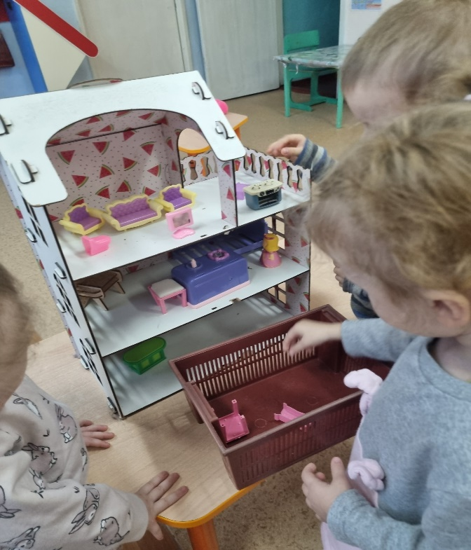
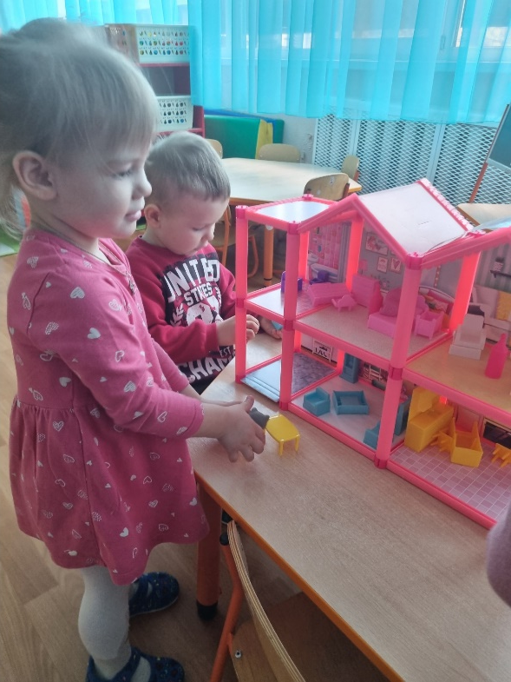
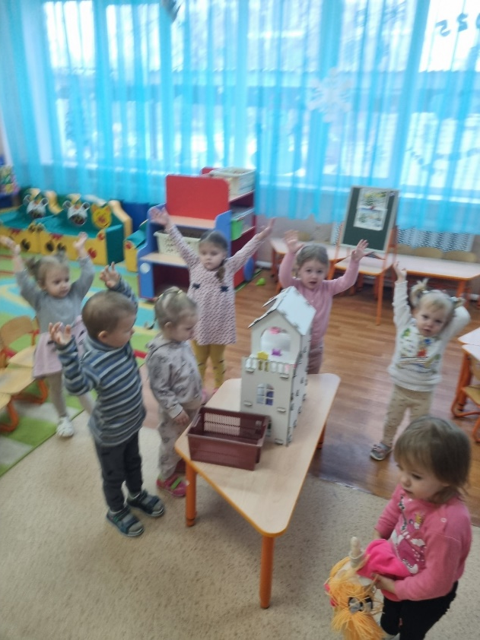
Игра «Дом для куклы Кати»

Slide 11
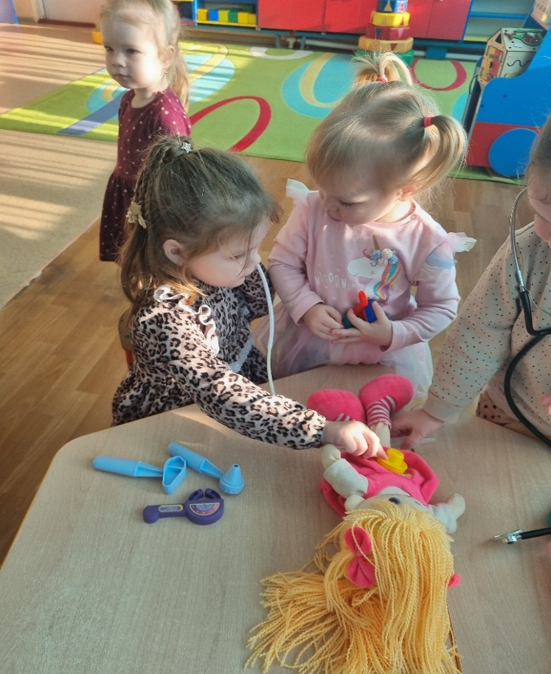
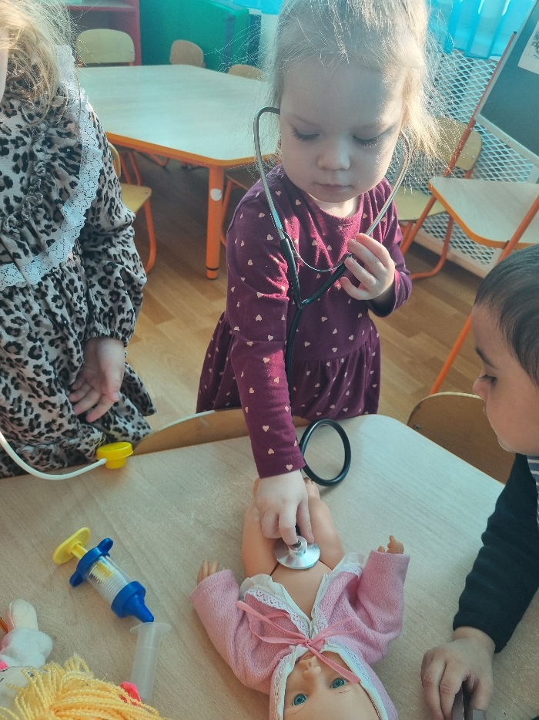
Игра »Кукла Катя заболела»

Slide 12
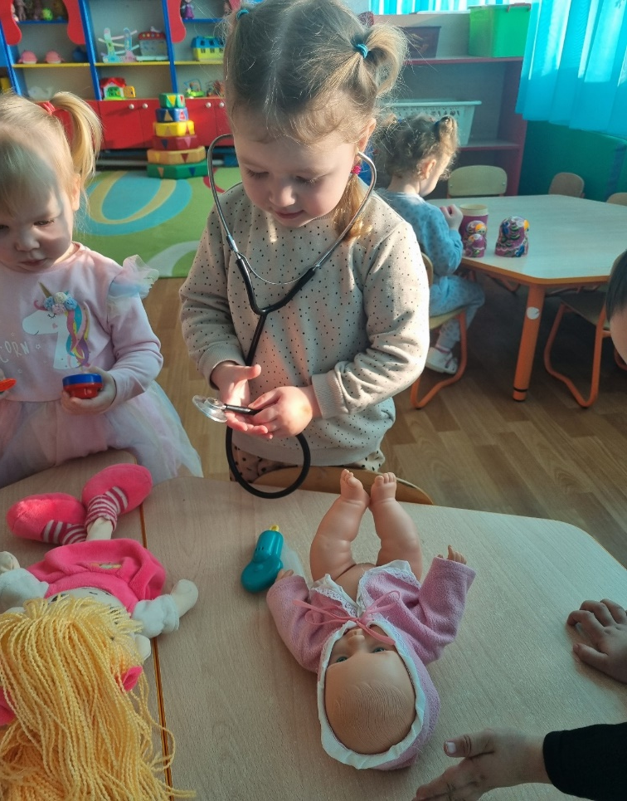
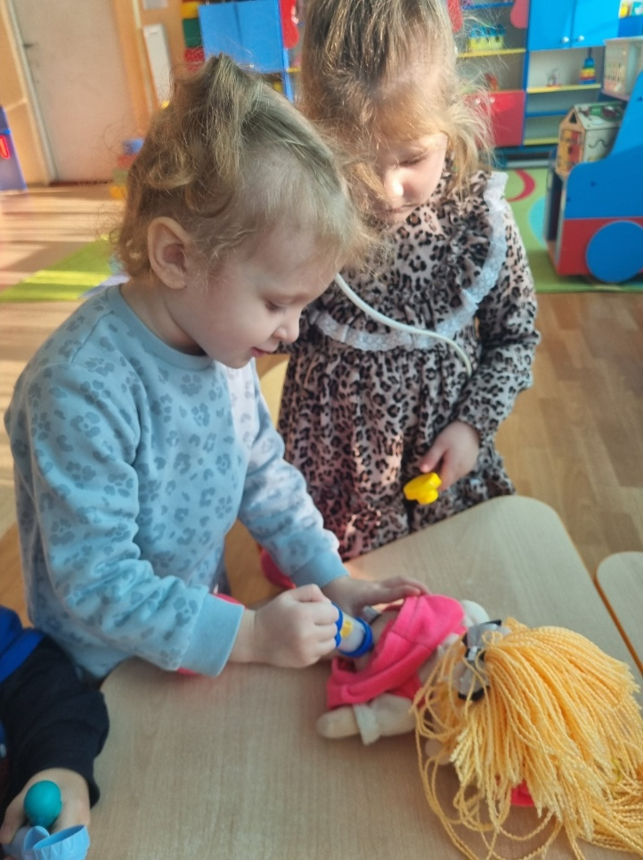
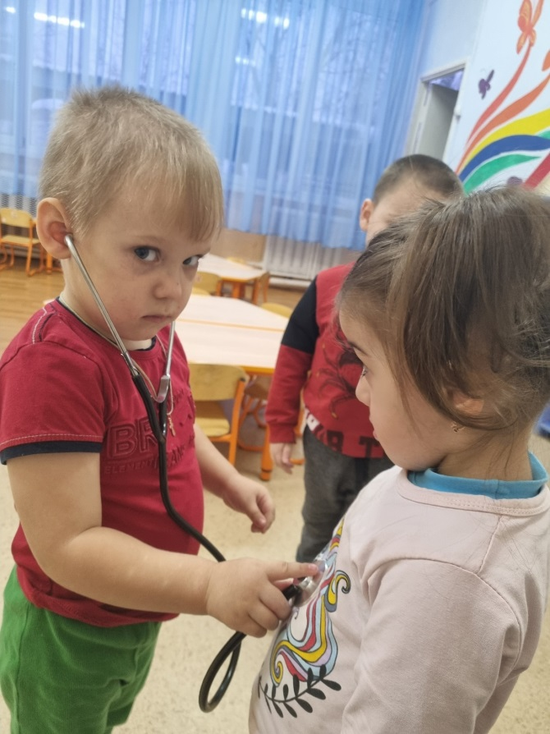

Slide 13
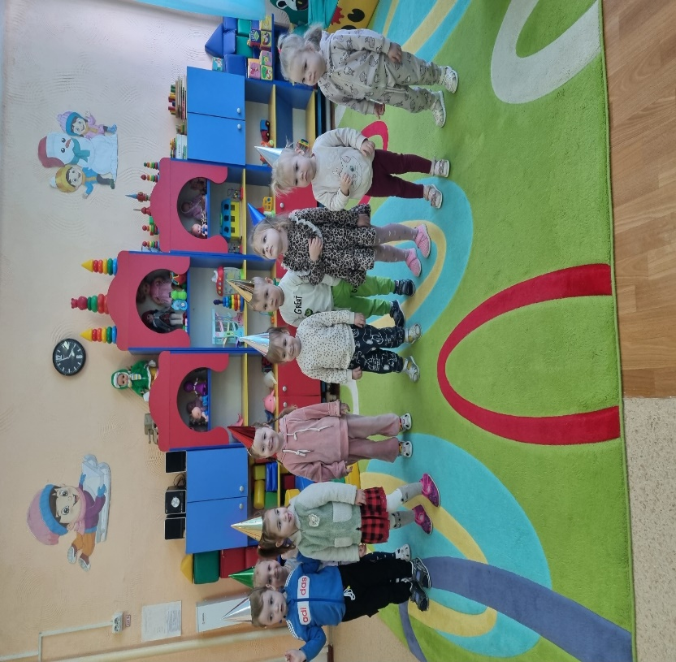
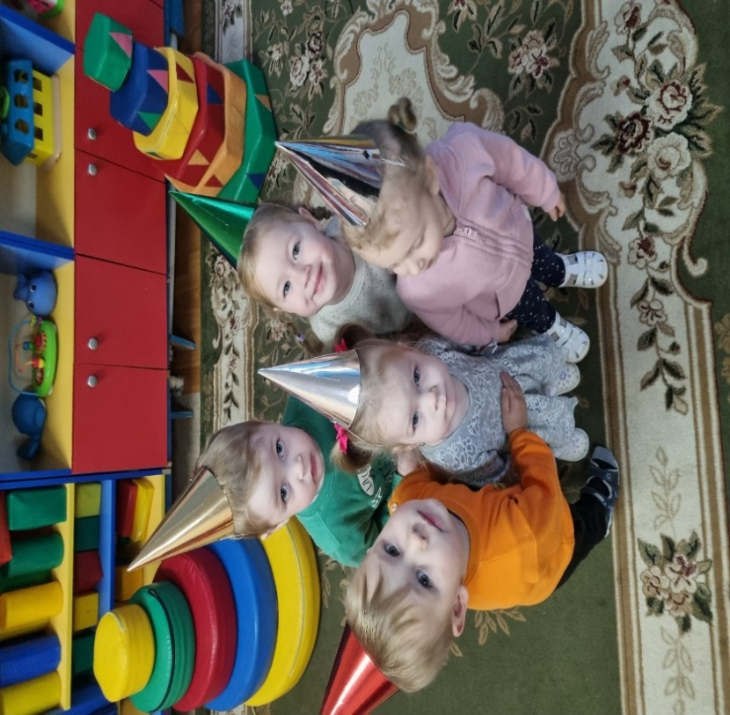
Игра «День рождения»

Slide 14
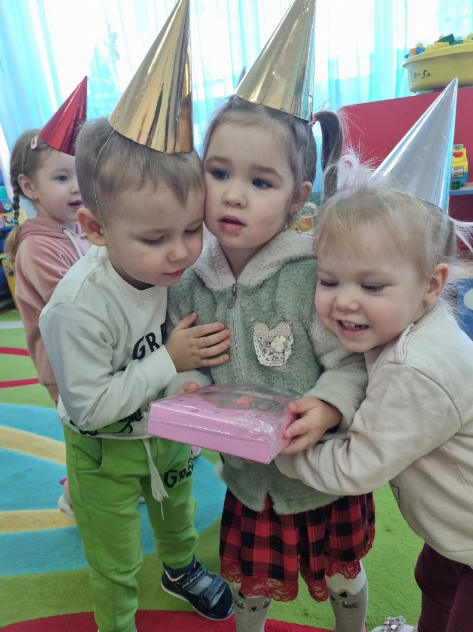
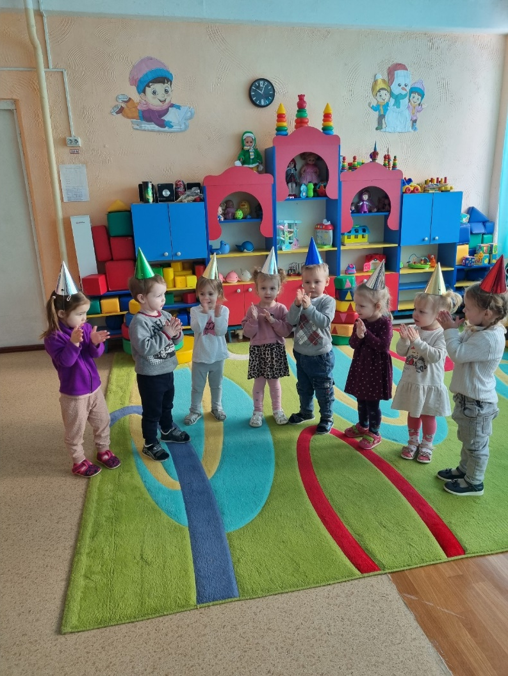

Slide 15
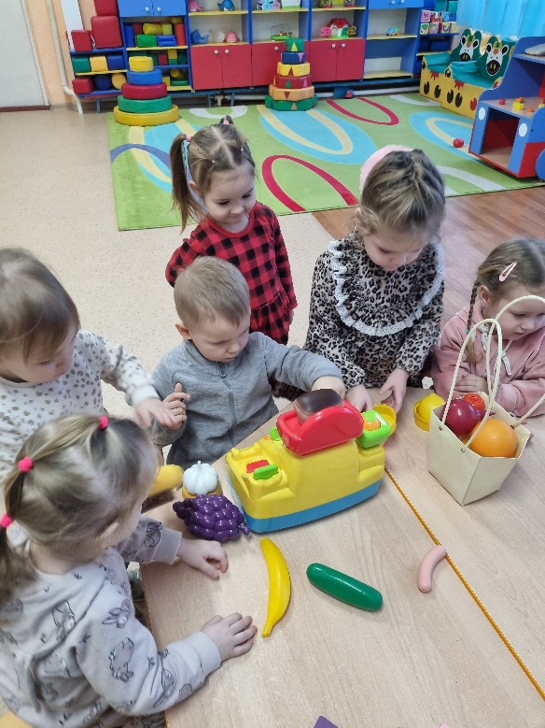
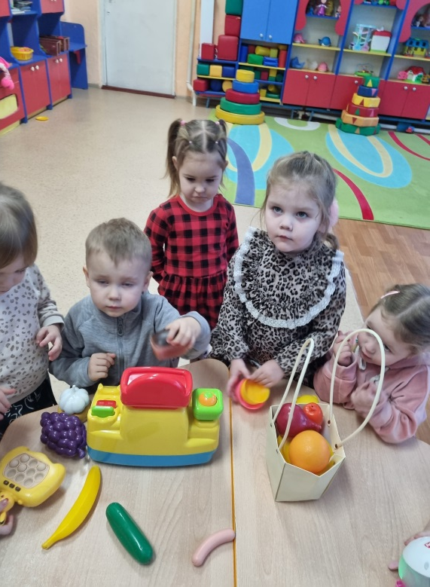
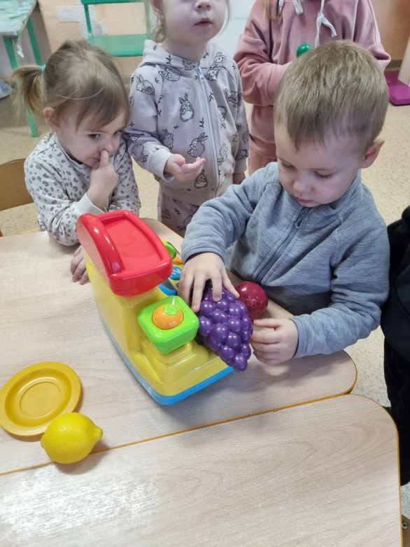
Игра «Овощной магазин»

Slide 16
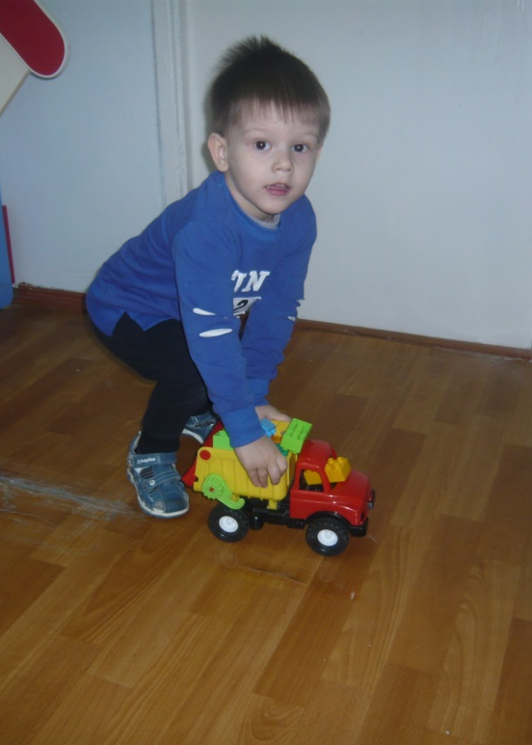
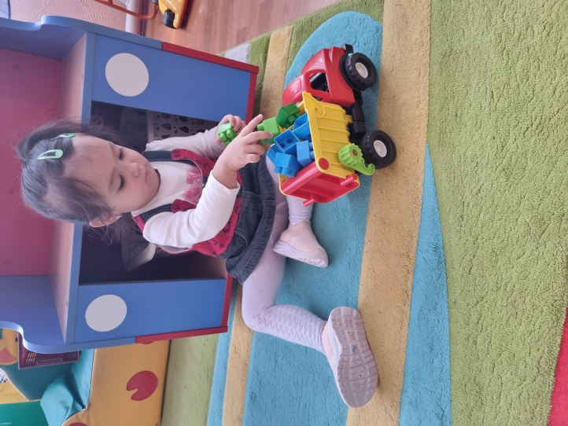
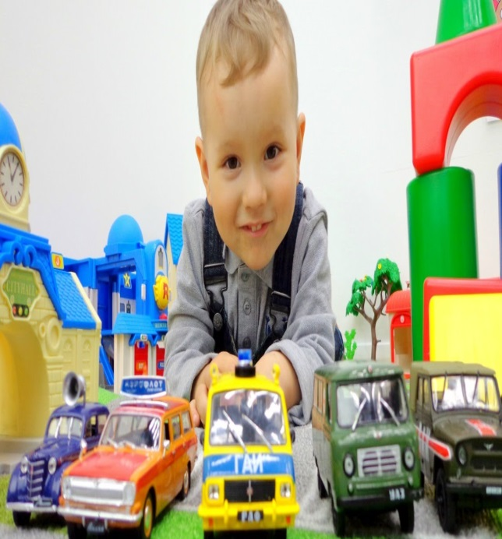
Игры с машинками

Slide 17
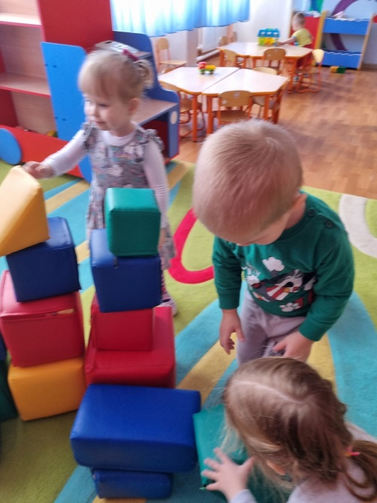
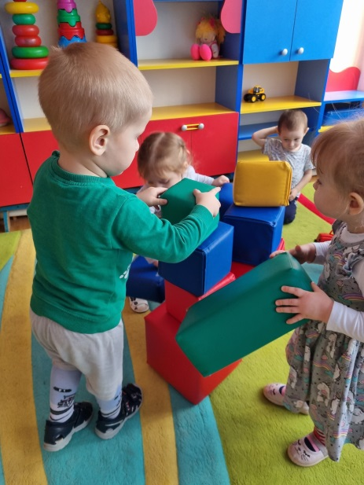
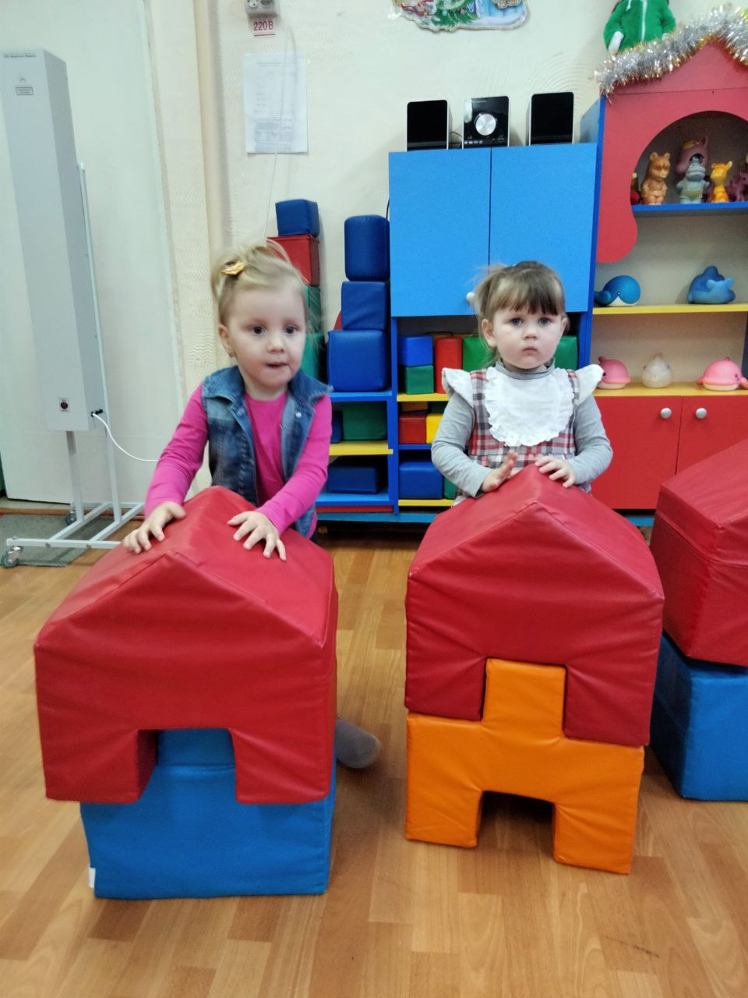
Игры со строительным материалом

Slide 18
Систематическая организованная работа с дошкольниками по использованию сюжетно-ролевых игр благотворно влияет на социальное развитие личности дошкольника .
Проведение сюжетно-ролевых игр сопряжено с большим ощущением свободы, эмоциональным подъемом, радостью, весельем. Поэтому сюжетно-ролевая игра – это лучшее, понятное, доступное средство эмоциональной сферы ребенка дошкольника.
Сюжетно-ролевую игру можно назвать важнейшим воспитательным институтом, способствующим как развитию физических и умственных способностей, так и освоению нравственных норм, правил поведения, этических ценностей общества.
Для сюжетно-ролевых игр характерно наличие нравственного содержания. Они воспитывают доброжелательность, стремление к взаимопомощи, организованность, инициативу.
Сюжетно-ролевая игра учит действовать в соответствии с правилами в коллективе, учит дружить, сопереживать, помогать друг другу, стимулирует переход детского организма к более высокой степени социального развития.
«Игра – это огромное светлое окно, через которое в духовный мир ребенка вливается живительный поток представлений, понятий об окружающем мире»
В.А. Сухомлинский

